Slide 1
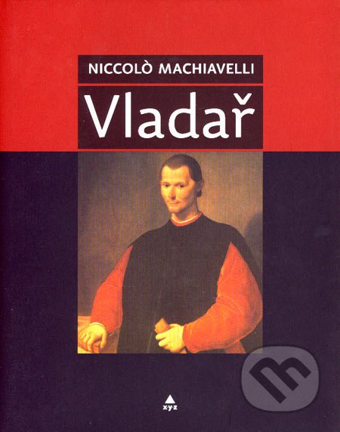
Niccoló Machiavelli Vladár
Voj. 1. st. Veronika OLEJNÍKOVÁ
M11bBOŠ

Slide 2
Obsah
Niccoló Machiavelli
Historické pozadie diela
O diele

Slide 3
Niccoló Machiavelli
1469 vo Florencií
Niccolò di Bernardo dei Machiavelli
najlepšou formou vlády je neobmedzená diktatúra jednotlivca
človek sa charakterom nemení a ostáva stále rovnaký
náboženstvo zničilo antickú predstavu o štáte a vieru vo veľkosť ľudského ducha
O vojenskom umení, Dejiny Florencie, La Mandragora, Clizia, Florentské letopisy

Slide 4
Historické pozadie diela
Machiavelliho myšlienky o vládnutí vychádzali zo súdobej reality vlády Lorenza Veľkolepého
Machiavelli bol prvý autor, ktorý otvoril problém vzťahu politiky a mravnosti a ako prvý emancipoval človeka od božej vôle.

Slide 5
O diele
„Len takého panovníka si všetci vážia, ktorý nezaujíma obojaké stanoviská, bez výhrad sa stavia na tú alebo na onú stranu, je buď priateľom, alebo nepriateľom.“
„Tvrdím však, že vladár musí byť priateľom ľudu, inak v ňom nemá oporu v ťažkých časoch. "
"Výber vhodných mužov pre dôležité funkcie v štáte má rovnako nemalý význam. Podľa ich kvalít býva posudzovaný aj panovník. Ak sú zlí, nestojí ani panovník väčšinou za nič, a naopak, ak sa obklopí schopnými mužovi, každý ho má za muža na svojom mieste, pretože vie rozoznať skutočnú hodnotu od pozlátka. ".

Slide 6
Požitá literatúra
https://oskole.detiamy.sk/clanok/niccolo-machiavelli-1469-1527
https://www.seminarky.cz/Niccolo-Machiavelli-Vladar-17068
https://sk.wikipedia.org/wiki/Vlad%C3%A1r_(Niccol%C3%B2_Machiavelli)#cite_note-V-1

Slide 7
Ďakujem za pozornosť!

